Slide 1




舆情信息预警系统
Public opinion information early warning system
汇报人：沈国鑫
指导老师：许方敏

Slide 2

目录
01
02
03
项目的背景与意义
项目研究的思路与方法
项目研究的进展
Background And Significance
Ideas And Methods
The Research Progress

Slide 3
01
项目的背景与意义
Background And Significance

Slide 4

项目的背景与意义
01
Background And Significance
金融证券企业的产生源于信用交易的发展，背后巨额的利润吸引了无数投资者，但是巨额利润的同时也伴随着高风险与潜在的危机
迅速反应和尊重事实
针对负面舆情首先是迅速反应，寻找信息传播源头和转载
预期影响
金融证券企业危机公关要考虑长久的影响，因此对于风险预期尤为重要
网络舆情监测
互联网上的舆情信息实时监测，为危机管理者决策判断、制定危机解决方案提供参考依据，帮助金融证券企业提升互联网舆情信息获取的效率，早发现早引导舆情，并解决危机

Slide 5
项目的背景与意义
01
Background And Significance
对于所关注的证券股票构建相应的知识图谱，清晰的展示企业的结构信息以及企业间的关联信息
企业信息知识图谱
网络舆情新闻处理分析
对于获取到的实时网络新闻信息可提供实时处理分析，找出相关联的企业或证券或行业，并分析判断风险类型及时的做出相应的处理
信息处理结果可视化
网页前端提供可视化的界面，清晰的了解监控实时舆情信息以及信息带来的风险

Slide 6
02
项目研究的思路与方法
Ideas And Methods

Slide 7
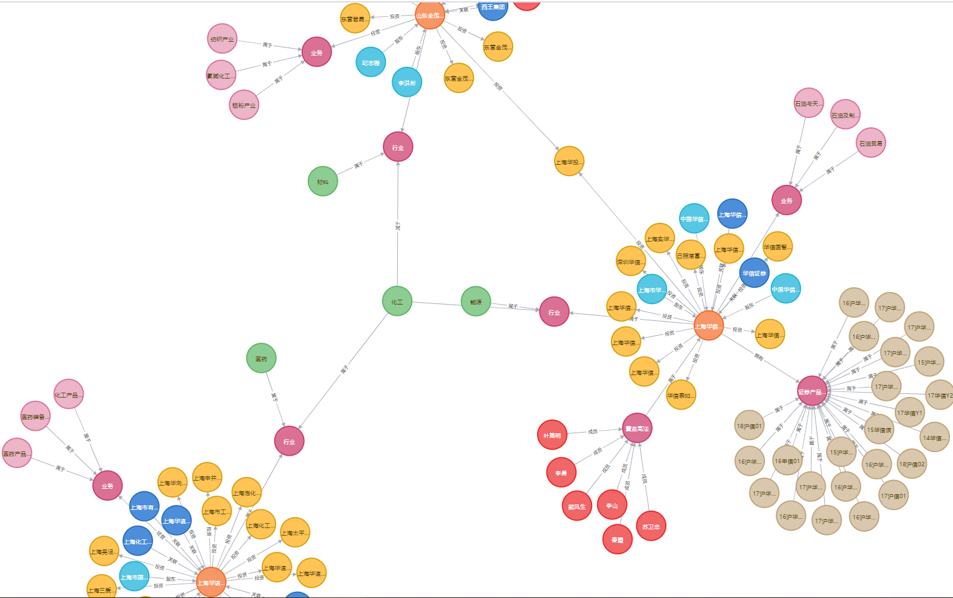
项目研究的思路与方法 | 知识图谱构建
02
Ideas And Methods
知识图谱在多行业多领域应用越来越广泛，既能清楚的展示数据存储中的节点和节点的关系，neo4j数据库又区分于传统的MySQL之类的数据库提供了人性化的网页端展示 ，在网页端就可以清楚的观察到实体关联的信息
A
对于所关注的企业股票证券提取其中的结构化信息以及不同实体中的关联信息
A
B
B
将提取到的信息以三元组的形式存储到neo4j图数据库中
C
C
后端python语言编程实现图数据库数据信息的存储与提取
D
将图数据库的数据信息展示界面移植到所设计的网页端提供展示
D

Slide 8
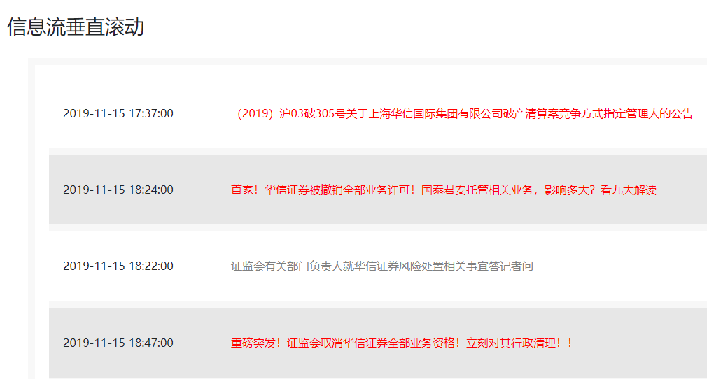
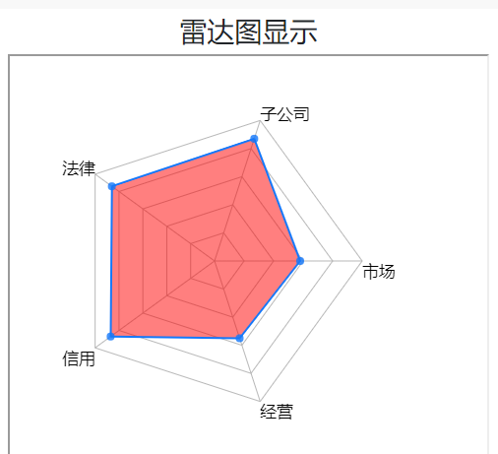
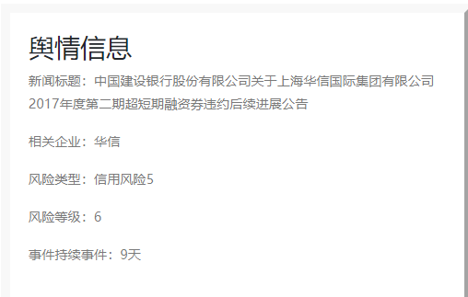
课题研究的思路与方法 | 舆情新闻预警
02
Ideas And Methods
实时信息流展示
提取关联企业
判断风险类型
事件预期影响
结果展示
对于新闻中出现的相关企业或行业分析提取，筛除不想关的新闻
对于有关联关注企业的新闻通过NLP方法判断所涉及的风险类型以及风险持续时间
对于有舆情的新闻信息及时的反馈到专业人员尽早处理尽可能的减少风险带来的损失
所有处理得到的信息实时在网页端展示，高效的提供对于舆情新闻信息的监控
舆情信息分析雷达图
舆情信息分析结果展示

Slide 9
03
项目研究的进展
The Research Progress

Slide 10
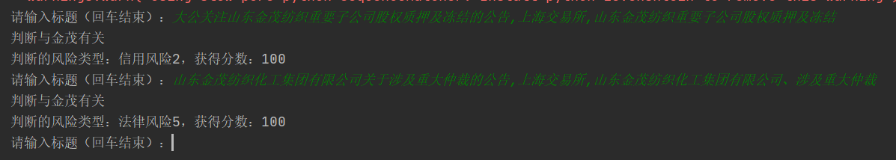
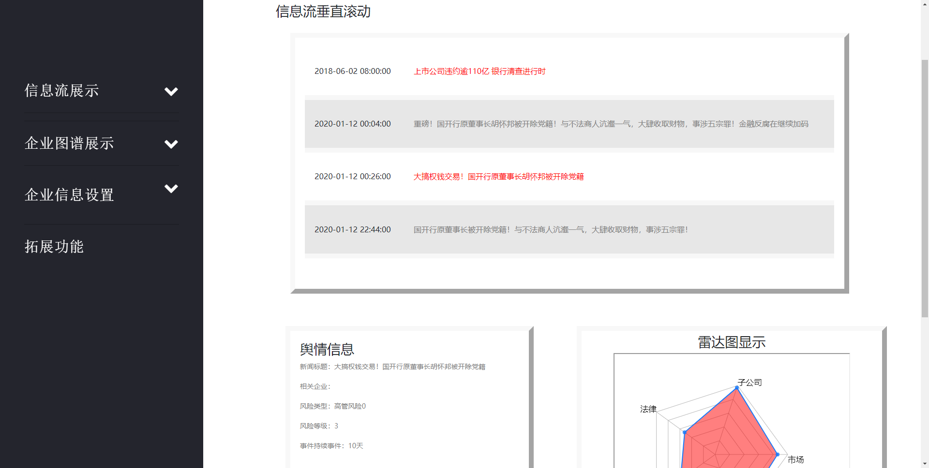
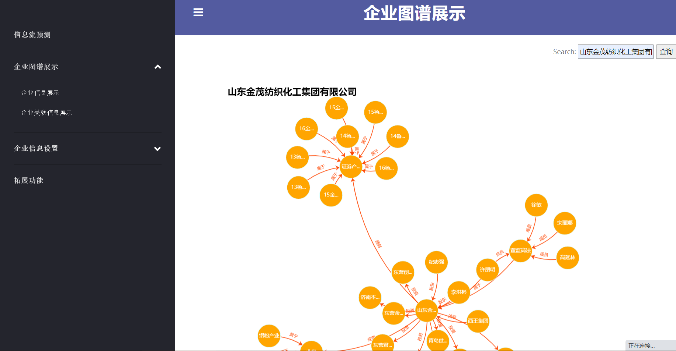
项目研究的进展
03
The Research Progress
新闻标题NLP处理
利用特殊关键词匹配的算法可实现较为精准的对于新闻标题中实体企业的提取以及风险类型的判断。在数据量逐渐增大的情况下采用Bert深度学习算法辅助判断提高判断的准确度以及对于未知类型新闻的判断
知识图谱构建
对于给出的两个企业的结构性信息已构建相应的知识图谱以及后台编程实现多个企业一站式构建知识图谱并将知识图谱展示移植到网页端
网页端可视化展示
使用python语言编程和flask网页框架搭建前端网页提供实时的可视化的监控页面

Slide 11
THANK YOU
欢迎各位老师指导

